Slide 1
“历史意识”核心素养解读及教学建议
夏陈伟

Slide 2
“历史意识”之解读
章
1
第
PART ONE

Slide 3
如何认识历史教育的价值？
史实重要还是史识更重要？
应当尽可能使学生成为自主而自动的思想家。这样的学生当他们在正式学校教育结束之后，将会独立地向前迈进。
——[美]布鲁纳

Slide 4
廓清历史教育“上位”价值观
指目标、价值、意义等，重在灵魂指引和精神内涵。侧重做好内容选择的指导。
【历史教育的终极目的】省察历史价值，启迪人生智慧，服务学习者人生——促使学习者健全地成长、进步、发展。“人”是目的，此外别无目的。
【历史教育的两大重点】健全人格和公民素养。
（“服务人生”与“服务世界”是两面一体的同义语）
【赵亚夫教授直指要害】“人格教育”和“公民教育”是历史教育的两大任务。
【历史教育的实践意义】直接意义——把学习者培养成合格的公民；间接意义——让世界变得更加美好。
布罗代尔《文明史纲》导言：“历史学应向这类分歧和猜测敞开大门，也就是说，一句话，它应当寻求成为一门现在学，成为一门关于模棱两可的现在的科学。”
【历史与人生三方面】张玉法《历史教育与人生》一文：“从历史与人生的关系来说，人生可以包括人生空间、人生意义和人生启示三方面”，这三方面“都是从历史教育中获得 ”。

Slide 5
历史学本身就包含有两个层次，第一层次（历史学I）是对史实或史料的知识或认定，第二个层次（历史学II）是对第一个层次的理解或诠释。历史学I在如下的意义上可以认定是客观的和不变的，即大家可以对它有一致的认识（例如，是布鲁斯刺死了恺撒），但历史学II是思想的产物，并没有客观的现实性，随着我们的思想的改变而改变的。然而历史学之成为其历史学，却全有恃于历史学II赋给它以生命，否则历史就不过是历史学I所留给我们的一堆没有生命的数据而已。
（何兆武《历史与历史学》）
历史学II包含两个部分，即理性思维和体验能力，二者的综合就成为历史理性。理性思维是使它认同于科学的东西；体验能力是使它认同于艺术，从而有别于科学东西，或者不妨说是某种有似于直觉的洞察力的能力。因此，历史学既是科学，同时又不是科学；它既需要有科学性，又需要有科学性之外的某些东西。

Slide 6
廓清历史教育“下位”价值观
指路径、程序、策略等，重在方法指引和实践智慧。侧重做好方法选择的指导。
【上下位价值观不可顾此失彼】关键在于，上下位价值观，指向上是清晰具体的，实践上亦可相得益彰。
【方法的选择应基于学科特性】凭证据说话，对所选用的路径、程序、策略等教学方法，须做“应该”省察：
（1）应凭史料证据判断真相，不应……
（2）应凭历史意识理解史事，不应……
（3）应凭正确史观凸显价值，不应……
“事实-价值-因果-逻辑”诸要素“综合”判断很重要，而由“是”推出“应该”，亦即由历史怎样生成价值最重要。
【方法的选择应适应学情状况】……
【方法的选择应联系生活经验】……
【方法的选择应有助教学转化】……

Slide 7
上下位价值观在实践上一定是合而为一关系
【亚里士多德的启示】“我们所考虑的并不是目的，而是那些达到目的的东西”。“既然愿望是有目的的，而达到愿望的手段则依靠考虑和选择，那么与此相关的行为就要合乎选择，并且是自愿的。各种德性的现实活动，也就是关于手段的活动” ——《亚里士多德全集》之《尼各马科伦理学》第三卷
【给历史教学的启示】价值引领不能仅只囿于“理想”，而是还应对“行动”有具体指导。遗憾的是，现在课堂在落实所谓“情感、态度与价值观”目标，就多为同质化的空洞说教。
帕斯卡尔《思想录》：“偏见导致错误——最可哀的事就是看到人人都只考虑手段而不顾目的。”
孔德：“认识你自己，就是认识历史。”
认识历史——认识自己，角度愈多，偏见愈少！但对多种角度，不可平均看待，不可湮没核心角度。

Slide 8
赵亚夫认为:《历史与社会》中的历史不是为了强化学养的闲学，也不是针对个体的兴趣需要；它不是德育的助产婆，更不是政治的附庸；它拒绝死记硬背、反对灌输和不经思考的接受，同时，它也不充当思维训练的工具。它强调向学生渗透有历史性的思考，相信有用的历史就是依然活着的过去，所以活着的人能够通过历史将过去、现在与未来联系起来，以便思考和理解更为整体的、有意义的人、事和社会现象，并从中成熟“人之所以为人”的意念、上升个体的社会觉悟。

Slide 9
【丧失上位价值观的历史课堂教学典型案例】
某历史教师提交了他“最满意”的课堂改革“成果”：《假如你是希特勒，二战怎么打？》。根本无人格和责任担当可言。摘录其片段：
在十多年的教学生涯中，我最满意的教学片断就是讲述第二次世界大战“欧洲战场”时的一幕。讲解战争过程头绪多，非常复杂，时间、地名、人物、事件……所有这些记忆起来令人头疼。于是，为了能生动形象地再现史实，我把欧洲地图的轮廓画出来，把德国、意大利涂成红色，把其他国家涂成蓝色；在讲述德国的进攻时，德国每占领一个国家就把该国改涂成红色。然后，用生动的语言表述德国的进攻计划和路线，还时不时地让同学做参谋替希特勒出谋划策，再配上形象的地图和图片，不知不觉中一场战争“打”了半个小时，欧洲变成了一片红色的火海。在这个过程中，每个学生都兴致盎然。
齐健教授就此专门撰文指出：历史教师不是“技术工人”。

Slide 10
【有缺陷的事实判断、逻辑判断误导价值观】
如“汉匈和战”一课，人们所见课例大多采用一种貌似非常合理的逻辑建构——因弱而和，因强而战。
某课堂的两个问题：1.教师对学生所说“君子报仇，十年不晚”为何置之不理？2.教师何以要说强大了“当然要战”？
与之紧密相连的一个论断是“落后就要挨打”（？），被当做讲述历史内容的逻辑泛滥于课堂。有没有深究：
这是历史事实，还是历史想象？
这是和平逻辑，还是丛林法则？
【问题1】近代中国真的落后了？若落后，落后在哪？
以［英］麦迪森《世界经济千年史》《世界经济千年统计》《中国经济的长期表现》三本书为例，评价中国近代以来的历史进程。
【问题2】“落后就要挨打”观点隐含着哪些价值危险？

Slide 11
任鹏杰：历史教育的目标追求

Slide 12
空间感知
历史意识
综合思维
社会实践
唯物史观
时空观念
史料实证
历史解释
家国情怀

Slide 13
“历史意识”之内涵：
1.历史理解，指在了解的基础上对历史事件、历史人物、历史现象进行解释、推理（推断）、比较、说明，就有关史实进行归类（归纳）、概括，并展开综合分析。
1-1-4 概述人类社会发展的一般过程，认识人类历史演进的基本脉络和主要阶段。
2-4-1 综观中外历史发展的一般过程，明确社会生产力的发展是推动社会进步的根本原因
2.历史评判，指在理解的基础上对历史人物、历史事件、历史现象从事实和价值等方面做出评价或判断。
2-2-2 列举秦朝建立后中国古代的重要人物和事件，评析这些人物和事件对历史进程产生的重要影响。
2-4-6 评述重要历史人物的功过，恰当说明他们在历史进程中的作用。
3.历史li's认同，是指在理解评析的基础上从历史视角对自己国家（历史、政治、文化、民族等）的认可和赞同（认识、情感和态度的综合表现）。
2-2-3知道从秦代到清代中国历史版图的变化，认识中国历史发展的统一大势。
3-1-5 叙述北伐战争、土地革命战争、抗日战争和解放战争的历程，知道新民主主义革命的胜利使中国实现了民族独立和人民解放。

Slide 14
历史最突出的作用是帮助学生具有历史意识。从而使学生能把一切事物看成是历史长河中的一部分，能根据历史启示和历史发展的规律来理解历史，观察现实、展望未来，（历史理解）从而形成对自身、民族、国家、文化的历史及其发展的认同感、自豪感和责任感。（历史认同）能够使学生用变化的眼光看待历史与现实，深刻认识到在历史发展中人的作用，能提高自我判断能力和现实社会参与能力。（历史评价）

Slide 15
“历史意识”之培育
章
2
第
PART ONE

Slide 16
1.历史事实、历史理解、历史评价、历史认同的关系。

Slide 17
考点：获取历史信息的常用方法、途径，运用不同的资料有理有据地评价历史事件和历史人物
历史学习四环节：
史料实证：指以史料为依据，通过对史料的辨析，将符合史实的材料作为证据，进而形成对历史正确、客观的认识。即如何运用不同的资料有理有据地分析论证问题。

Slide 19
课例1：民主革命伟大先行者孙中山
孙中山先生
一生追求真理，始终与时俱进;
一生不懈奋斗，始终坚韧不拔;
一生热爱祖国，始终致力于振兴中华。
——胡锦涛 纪念孙中山诞辰140周年讲话

Slide 20
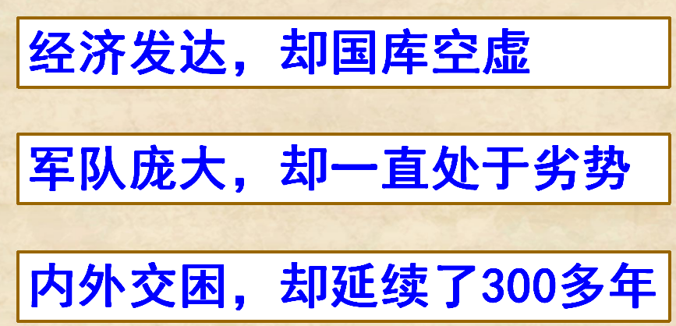
课例2：高度集权的北宋政治
特征的呈现
史实的关联
（因果的探求）
史实的厘清
意义的构建
【认识北宋】——场景
【质疑1：矛盾的北宋】
【质疑2：宋太祖是昏君？】
从“藩镇割据，君强臣弱”到高度集权
【评价北宋】

Slide 21
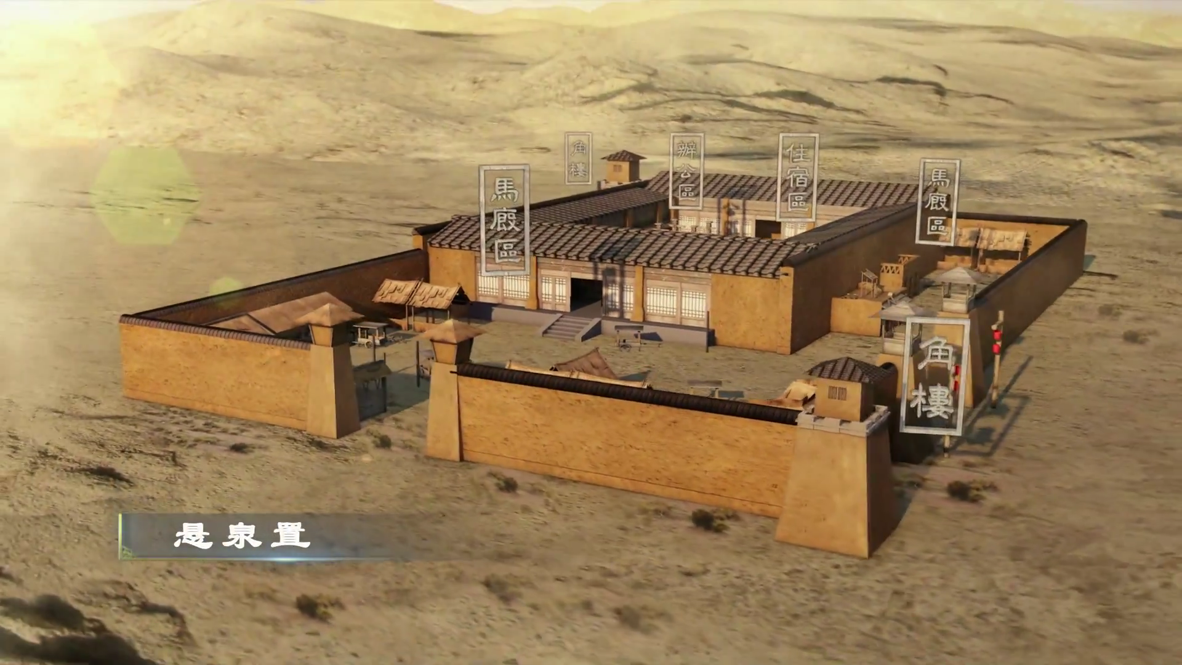
课例3：从悬泉汉简探寻丝绸之路
【悬泉置的时空要素】
【悬泉汉简的内容解读】
【悬泉置的驿使形象】

